Slide 1
Essen in Deutschland

Slide 2




der Kaffee der Tee der Kakao die Milch

Slide 3
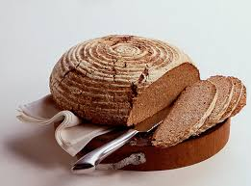
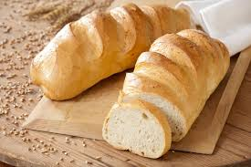


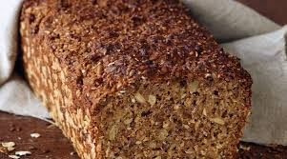
das Brot
das Brötchen
das Weißbrot
das Roggenbrot (rye)
das Volkornbrot
das Schwarzbrot

Slide 4

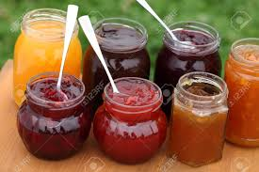

Aufstrich
die Marmelade
der Honig
der Nuss-Nugat-Aufstrich
die Nutella

Slide 5



Aufschnitt
der Käse
die Wurst
(Wurstaufschnitt)
der Schinken

Slide 6

das Frühstücksei

